Slide 2
СУСЈЕДНИ УГЛОВИ.
САБИРАЊЕ И ОДУЗИМАЊЕ УГЛОВА ПРЕНОШЕЊЕМ

Slide 3
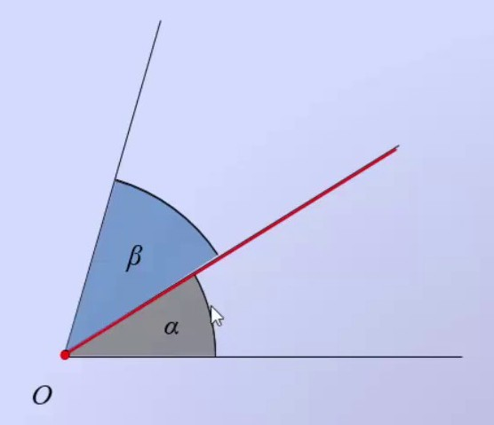
СУСЈЕДНИ УГЛОВИ
Углови α и β су сусједни ако имају заједнички крак, а њихове области
немају заједничких тачака.

Slide 4
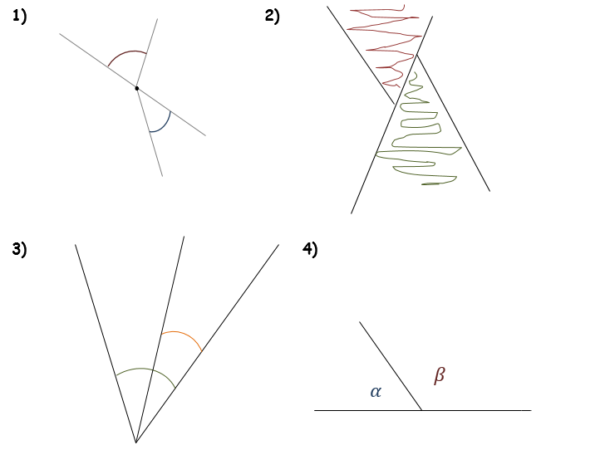
СУСЈЕДНИ УГЛОВИ
Примјер:
Који од приказаних углова су сусједни?
Углови α и β су сусједни и збир им је опружен угао.

Slide 5
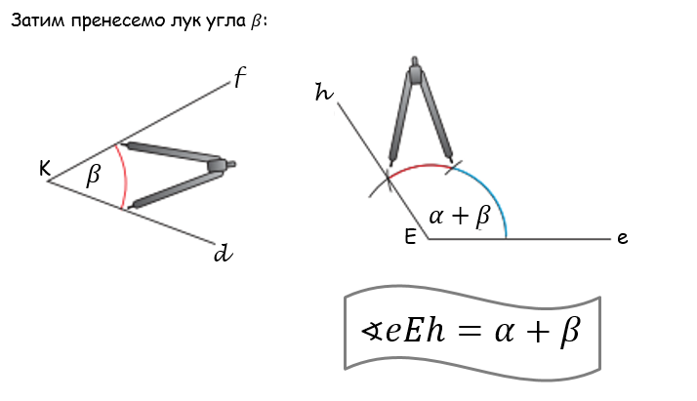

Slide 6
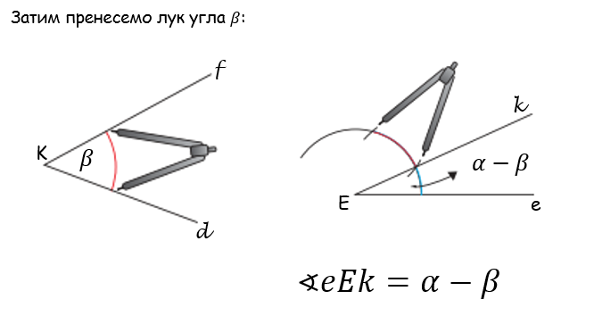

Slide 7
ЗАДАТАК ЗА САМОСТАЛАН РАД
Уџбеник, страна 34, задатак 7.
задатак 8.

